Slide 1
2013-2017中国各区域灯光数据可视化
周敏强（遥感）、陈佳慧（计科）、陈然（计科）

Slide 2
背景
卫星采集的夜间灯光遥感影像
蕴含丰富的时空信息
应用方向：
城镇研究
社会经济因子估计
其他：环境、灾害、能源、渔业等

Slide 3
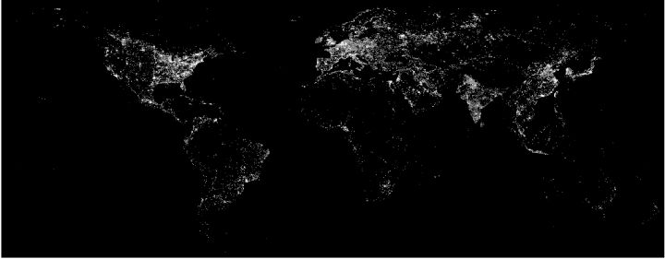

问题
如何高效发掘海量遥感影像中的时空模式

Slide 4

挑战
海量遥感影像数据的处理和抽象
Notes:
从图象到高度抽象可用的数据

Slide 5
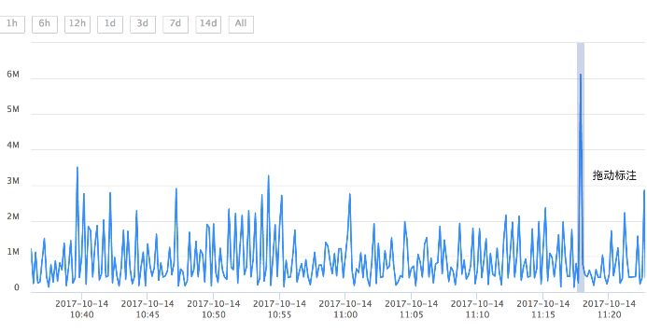
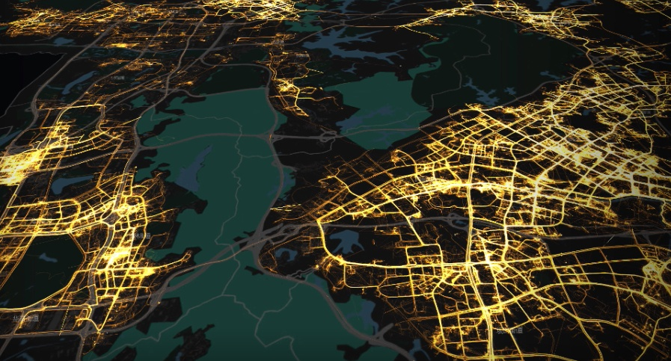
挑战
高效的时空可视化技术
Notes:
时序变化、空间分布

Slide 6
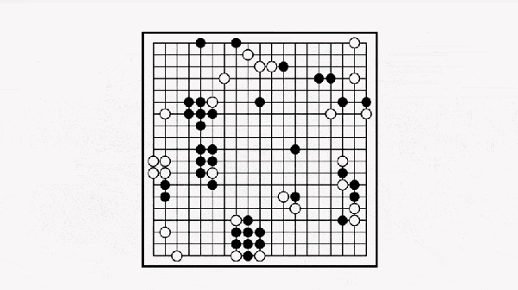
挑战
可视化的可拓展性
Notes:
当数据规模显著增大时，可视化是否还能维持分析能力

Slide 7
解决方案
思路：
数据处理：？？？
Tree + Stream：空间属性层次化，关注层次结构数据的时序变化。
可拓展性：配色方案优化、多尺度的交互
参考论文：
Multistream: A multiresolution streamgraph approach to explore hierarchical time series(TVCG 2018)
Tree colors: color schemes for tree-structured data(InfoVis 2014)

Slide 8
解决方案
可视化+交互
基于树状分支图 + 分层流图的可视化，根据地理分层显示数值的流变
流图局部扭曲放大，提供context + focus
拖拽交互，便捷调整流图放大区域
树图和流图联动高亮，更好地感知层级和全局
强调层级的配色方案

Slide 9
案例分析

Slide 10
讨论
局限性：
无法同时可视化数据的多个维度
可拓展性：流图的Y轴方向的拓展问题

